Slide 1





AltaShop Platform Testing : Web Testing, Mobile Testing and RESTful API Testing
Tasya Fitria Anggraini
Universitas Negeri Semarang

Slide 2


Latar Belakang
Alterra Academy telah mengembangkan sebuah platform pembelanjaan yang dikenal sebagai AltaShop, yang tersedia dalam bentuk Mobile dan Web. Untuk memastikan bahwa aplikasi tersebut berfungsi sebagaimana mestinya, akan dilakukan pengujian perangkat lunak yang meliputi RESTful API, Web UI testing, dan Mobile testing. Tujuan dari pengujian perangkat lunak ini sangat penting untuk memastikan bahwa sistem yang diuji sejalan dengan persyaratan yang telah ditetapkan sebelumnya, serta untuk mengidentifikasi kemungkinan bug/cacat yang mungkin muncul pada sistem yang dibuat. Dengan melakukan pengujian ini, diharapkan dapat memastikan bahwa aplikasi AltaShop dapat berjalan dengan baik, aman, dan stabil pada berbagai platform, serta memenuhi persyaratan bisnis dan pengguna.

Slide 3


Tujuan Pengujian
Mengidentifikasi berbagai macam kebutuhan testing
Menentukan metode testing yang akan dilakukan
Menentukan testing apa saja yang akan dilakukan
Menentukan daftar elemen yang akan dilakukan pengujian

Slide 4


Batasan Pengujian
Testing dilakukan pada Web AltaShop, API AltaShop, dan application mobile AltaShop
Testing yang dilakukan adalah unit testing, dan integration testing
Testing dilakukan secara manual testing dan automation testing
Testing Web UI dan API dilakukan dengan menggunakan Serenity
Testing mobile dilakukan dengan menggunakan katalon

Slide 5


Minumum Variable Product - MVP
API TESTING | API TESTING
Feature | Product Description of Features
Authentication (Register, Login, User Information) | Memverifikasi bahwa pengguna dapat melakukan Register, Login dan memperoleh informasi pengguna
Product | Memverifikasi bahwa pengguna dapat melihat produk yang tersedia dengan memberikan penilaian terdapat produk tersebut dan memberikan komentar masukan/saran
Product Categories | Memverifikasi bahwa pengguna dapat mencari produk secara detail dengan memilih kategori yang diinginkan
Orders | Memverifikasi bahwa pengguna dapat melakukan transaksi pembelian produk

Slide 6

Minumum Variable Product - MVP
WEB TESTING | WEB TESTING
Feature | Product Description of Features
Register | Memverifikasi bahwa pengguna dapat melakukan register dengan data yang valid
Login | Memverifikasi bahwa pengguna dapat melakukan login dengan akun yang telah diregister sebelumnya
Logout | Memverifikasi bahwa pengguna dapat keluar dari akun yang telah login sebelumnya
Product (Category dan Ratings) | Memverifikasi bahwa pengguna dapat melihat produk yang tersedia, memilih produk sesuai kategori, serta dapat memberikan penilaian terdapat product
Transaction | Memverifikasi bahwa pengguna dapat melakukan transaksi pembelian produk serta dapat melihat riwayat transaksi yang dilakukan

Slide 7


Minumum Variable Product - MVP
Mobile Testing | Mobile Testing
Feature | Product Description of Features
Add Item | Memverifikasi bahwa pengguna dapat menambahkan item pada list shooping dengan data yang valid
Reset | Memverifikasi bahwa pengguna dapat melakukan reset item sebelum di tambahkan ke list shooping
Delete | Memverifikasi bahwa pengguna dapat menghapus item yang telah ditambahkan

Slide 8

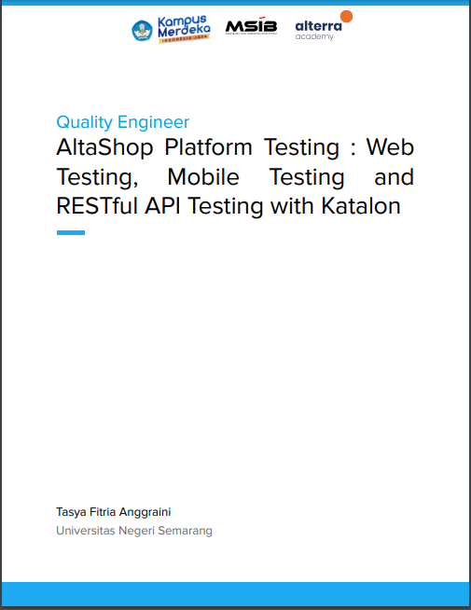
Test Plan
Test plan merupakan perencanaan terstruktur dalam sebuah pengujian perangkat lunak, yang dibuat dengan tujuan menjadikan sebagai acuan dalam proses pengujian. Dokumen ini menjelaskan ruang lingkup dan aktivitas yang terlibat dalam pengujian untuk memastikan produk perangkat lunak sesuai dengan persyaratan.

Slide 9




Resource System
Platform API
Alta Shop API
Platform Mobile
app-debug.apk
Platform WebUI
Alta Shop

Slide 10
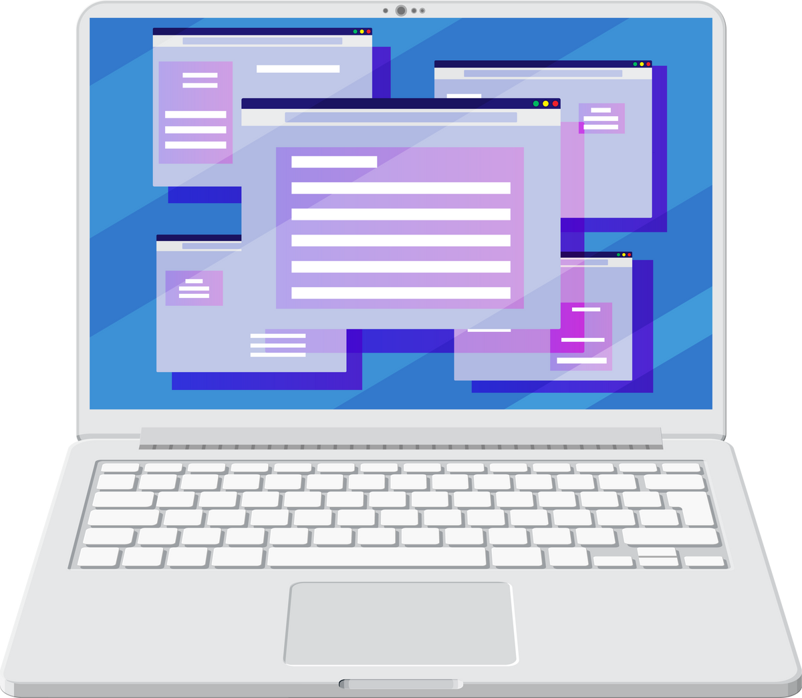



Environment Test
Windows 11 Pro
RAM 16 GB
AMD Ryzen 5 5625U with Radeon Graphics 2.30 GHz
Internet Connection

Slide 11







Tools API Testing
IntelliJ IDEA
Postman
Java
Serenity BDD
Rest Assured
Google Sheet
Google Docs

Slide 12


Tools WebUI Testing
IntelliJ IDEA
Selenium
Java
Serenity BDD
Google Sheet
Google Docs
Google Chrome

Slide 13



Tools Mobile Testing
Katalon
Serenity BDD
Appium
Andorid Studio
Google Sheet
Google Docs

Slide 14

Test Strategy
API Manual Testing | API Manual Testing
Metode Testing | Unit Testing: Authentication (Register, Login, dan User information), Product (Product, Ratings, dan Comment), Product Categories, dan Orders
Tujuan Pengujian (Test Objective) | Mengidentifikasi fungsionalitas setiap endpoint dapat mengirimkan request dan menghasilkan respon (output) seperti yang diharapkan secara manual
Teknik Pengujian | Menguji endpoint dengan menggunakan metode dan data uji yang berbeda Melakukan verifikasi terhadap HTTP response code dan output yang dihasilkan oleh sistem
Kriteria Pengujian (Completion Criteria) | Endpoint dapat berfungsi dengan baikOutput dan kode respons HTTP harus sesuai dengan input yang diberikan

Slide 15
Test Strategy
API Automation Testing | API Automation Testing
Metode Testing | Unit Testing: Authentication (Register, Login, dan User information), Product (Product, Ratings, dan Comment), Product Categories, dan Orders
Tujuan Pengujian (Test Objective) | Mengidentifikasi fungsionalitas setiap endpoint dapat mengirimkan request dan menghasilkan respon (output) seperti yang diharapkan secara automation
Teknik Pengujian | Membuat test case, Menetapkan URL endpoint yang akan diuji, Menetapkan metode yang digunakan (GET, POST, dll.), Membuat request body (jika diperlukan), Menjalankan pengujian dengan menggunakan Serenity automation framework, Verifikasi HTTP response code dan output dari respons API, Menganalisis hasil pengujian dan membuat laporan (reporting) yang diperlukan
Kriteria Pengujian (Completion Criteria) | Endpoint dapat berfungsi dengan baik, Output dan kode respons HTTP harus sesuai dengan input yang diberikan

Slide 16
Test Strategy
Web Manual Testing | Web Manual Testing
Metode Testing | Unit Testing: Authentication (Register dan Login), Product (Product, Category, dan Ratings), dan Transaction Integration Testing: Authentication (Register dan Login), Product (Product, Category, dan Ratings), dan Transaction
Tujuan Pengujian (Test Objective) | Mengidentifikasi fungsionalitas web secara manual dengan mengecek apakah web sudah bekerja dengan baik seperti yang diharapkan secara manual
Teknik Pengujian | Membuat test scenario pengujian, Membuat test case pengujian, Mengecek fungsionalitas setiap tombol pada form, Mengecek fungsionalitas setiap fitur dengan berbagai kondisi input secara manual
Kriteria Pengujian (Completion Criteria) | Form field dapat menginputkan data untuk diolah dengan baik dan sesuai dengan spesifikasi yang diharapkan, Output harus sesuai dengan input yang telah dilakukan

Slide 17
Test Strategy
Web Automation Testing | Web Automation Testing
Metode Testing | Unit Testing: Authentication (Register dan Login), Product (Product, Category, dan Ratings), dan Transaction Integration Testing: Authentication (Register dan Login), Product (Product, Category, dan Ratings), dan Transaction
Tujuan Pengujian (Test Objective) | Mengidentifikasi fungsionalitas web secara otomatis dan memastikan bahwa setiap form input dapat melakukan input data dengan benar ke dalam database atau diproses dengan baik
Teknik Pengujian | Membuat test scenario berdasarkan kasus penggunaan yang diharapkan, Membuat test case dengan skenario yang telah dibuat, Memanggil elemen-elemen yang dibutuhkan untuk proses testing, seperti form dan tombol, Menjalankan test case dengan menggunakan tool automation Serenity, Verifikasi setiap hasil dari pengujian, termasuk output dan respons yang diharapkan, Membuat laporan hasil pengujian atau test report yang mencakup hasil pengujian, kesimpulan, dan rekomendasi untuk perbaikan
Kriteria Pengujian (Completion Criteria) | Form field dapat menginputkan data untuk diolah dengan baik dan sesuai dengan spesifikasi yang diharapkan, Output harus sesuai dengan input yang telah dilakukan

Slide 18
Test Strategy
Mobile Manual Testing | Mobile Manual Testing
Metode Testing | Unit Testing: Add Item, Reset dan Delete Item
Tujuan Pengujian (Test Objective) | Mengidentifikasi fungsionalitas mobile secara manual dengan mengecek apakah aplikasi sudah bekerja dengan baik seperti yang diharapkan secara manual
Teknik Pengujian | Membuat test scenario pengujian, Membuat test case pengujian, Mengecek fungsionalitas setiap tombol pada form, Mengecek fungsionalitas setiap fitur dengan berbagai kondisi input secara manual
Kriteria Pengujian (Completion Criteria) | Form field dapat menginputkan data untuk diolah dengan baik dan sesuai dengan spesifikasi yang diharapkan, Output harus sesuai dengan input yang telah dilakukan

Slide 19
Test Strategy
Mobile Automation Testing | Mobile Automation Testing
Metode Testing | Unit Testing: Add Item, Reset dan Delete Item
Tujuan Pengujian (Test Objective) | Mengidentifikasi fungsionalitas mobile secara otomatis dan memastikan bahwa setiap form input dapat melakukan input data dengan benar ke dalam database atau diproses dengan baik
Teknik Pengujian | Membuat test scenario berdasarkan kasus penggunaan yang diharapkan, Membuat test case dengan skenario yang telah dibuat, Memanggil elemen-elemen yang dibutuhkan untuk proses testing, seperti form dan tombol, Menjalankan test case dengan menggunakan tool automation Katalon, Verifikasi setiap hasil dari pengujian, termasuk output dan respons yang diharapkan, Membuat laporan hasil pengujian atau test report yang mencakup hasil pengujian, kesimpulan, dan rekomendasi untuk perbaikan
Kriteria Pengujian (Completion Criteria) | Form field dapat menginputkan data untuk diolah dengan baik dan sesuai dengan spesifikasi yang diharapkan, Output harus sesuai dengan input yang telah dilakukan

Slide 20

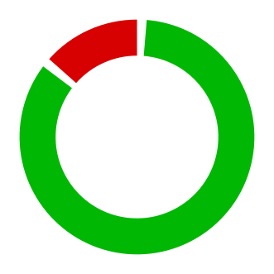
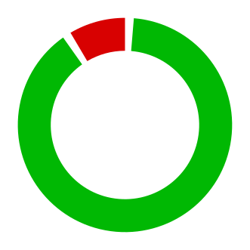
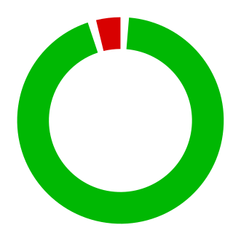
Report Manual Testing
86%
88%
89%
API
WEBUI
Mobile
68 Passed,
10 Failed,
0 Not Run
34 Passed,
4 Failed,
0 Not Run
11 Passed,
2 Failed,
0 Not Run

Slide 21

Report Automation Testing
100%
100%
100%
API
WEBUI
Mobile
68 Passed,
0 Failed,
0 Not Run
34 Passed,
0 Failed,
0 Not Run
11 Passed,
0 Failed,
0 Not Run

Slide 22
Summary Testing
API Manual Testing (78 Test Case) | API Manual Testing (78 Test Case)
Positive | 19
Negative | 59
Passed | 68
Failed | 10
API Automation Testing (68 Test Case) | API Automation Testing (68 Test Case)
Positive | 19
Negative | 49
Passed | 68

Slide 23
Summary Testing
Web Manual Testing (38 Test Case) | Web Manual Testing (38 Test Case)
Positive | 22
Negative | 16
Passed | 34
Failed | 4
Web Automation Testing (34 Test Case) | Web Automation Testing (34 Test Case)
Positive | 22
Negative | 12
Passed | 34

Slide 24
Summary Testing
Mobile Manual Testing (13 Test Case) | Mobile Manual Testing (13 Test Case)
Positive | 7
Negative | 6
Passed | 11
Failed | 2
Mobile Automation Testing (11 Test Case) | Mobile Automation Testing (11 Test Case)
Positive | 7
Negative | 4
Passed | 11

Slide 25
Detail Summary Testing
API Manual Testing (8 Test Scenario) | API Manual Testing (8 Test Scenario) | API Manual Testing (8 Test Scenario) | API Manual Testing (8 Test Scenario) | API Manual Testing (8 Test Scenario)
Test Scenario | Result Testing | Result Testing | Result Testing | Result Testing
Test Scenario | Positive | Negative | Passed | Failed
Register | 1 | 11 | 9 | 3
Login | 1 | 8 | 9 | 0
User Get Information | 1 | 1 | 2 | 0
Product Categories | 5 | 8 | 13 | 0
Product | 4 | 15 | 15 | 4
Orders | 3 | 6 | 7 | 2
Ratings | 2 | 6 | 7 | 1
Comment | 2 | 4 | 6 | 0
Total | 19 | 59 | 68 | 10
API Automation Testing (8 Test Scenario) | API Automation Testing (8 Test Scenario) | API Automation Testing (8 Test Scenario) | API Automation Testing (8 Test Scenario) | API Automation Testing (8 Test Scenario)
Test Scenario | Result Testing | Result Testing | Result Testing | Result Testing
Test Scenario | Positive | Negative | Passed | Failed
Register | 1 | 8 | 9 | 0
Login | 1 | 8 | 9 | 0
User Get Information | 1 | 1 | 2 | 0
Product Categories | 5 | 8 | 13 | 0
Product | 4 | 11 | 15 | 0
Orders | 3 | 4 | 7 | 0
Ratings | 2 | 5 | 7 | 0
Comment | 2 | 4 | 6 | 0
Total | 19 | 48 | 68 | 0

Slide 26
Detail Summary Testing
Web Manual Testing (8 Test Scenario) | Web Manual Testing (8 Test Scenario) | Web Manual Testing (8 Test Scenario) | Web Manual Testing (8 Test Scenario) | Web Manual Testing (8 Test Scenario)
Test Scenario | Result Testing | Result Testing | Result Testing | Result Testing
Test Scenario | Positive | Negative | Passed | Failed
Register | 1 | 7 | 5 | 3
Login | 1 | 6 | 7 | 0
Logout | 1 | 0 | 1 | 0
Category | 3 | 0 | 3 | 0
Product | 6 | 0 | 6 | 0
Ratings | 1 | 1 | 1 | 1
Transaction | 5 | 2 | 7 | 0
Integration | 4 | 0 | 4 | 0
Total | 22 | 16 | 34 | 4
Web Manual Testing (8 Test Scenario) | Web Manual Testing (8 Test Scenario) | Web Manual Testing (8 Test Scenario) | Web Manual Testing (8 Test Scenario) | Web Manual Testing (8 Test Scenario)
Test Scenario | Result Testing | Result Testing | Result Testing | Result Testing
Test Scenario | Positive | Negative | Passed | Failed
Register | 1 | 4 | 5 | 0
Login | 1 | 6 | 7 | 0
Logout | 1 | 0 | 1 | 0
Category | 3 | 0 | 3 | 0
Product | 6 | 0 | 6 | 0
Ratings | 1 | 0 | 1 | 0
Transaction | 5 | 2 | 7 | 0
Integration | 4 | 0 | 4 | 0
Total | 22 | 11 | 34 | 0

Slide 27
Detail Summary Testing
Mobile Manual Testing (6 Test Scenario) | Mobile Manual Testing (6 Test Scenario) | Mobile Manual Testing (6 Test Scenario) | Mobile Manual Testing (6 Test Scenario) | Mobile Manual Testing (6 Test Scenario)
Test Scenario | Result Testing | Result Testing | Result Testing | Result Testing
Test Scenario | Positive | Negative | Passed | Failed
Add Item | 1 | 6 | 5 | 2
Reset | 4 | 0 | 4 | 0
Delete | 2 | 0 | 2 | 0
Total | 7 | 6 | 11 | 2
Mobile Automation Testing (4 Test Scenario) | Mobile Automation Testing (4 Test Scenario) | Mobile Automation Testing (4 Test Scenario) | Mobile Automation Testing (4 Test Scenario) | Mobile Automation Testing (4 Test Scenario)
Test Scenario | Result Testing | Result Testing | Result Testing | Result Testing
Test Scenario | Positive | Negative | Passed | Failed
Add Item | 1 | 4 | 5 | 0
Reset | 4 | 0 | 4 | 0
Delete | 2 | 0 | 2 | 0
Total | 7 | 4 | 11 | 0

Slide 28


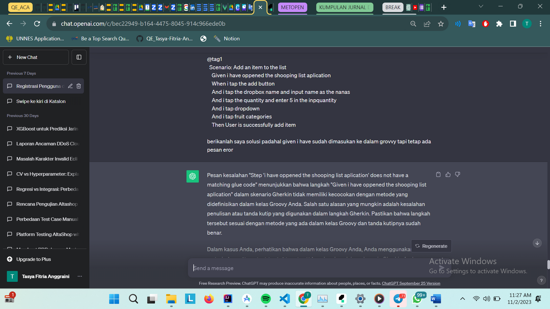
AI Implementation

Slide 29
Implementation CI/CD
https://github.com/TasyaFitriaAnggraini/CICDAPI-MiniProject

Slide 30
Record Demo
https://drive.google.com/drive/folders/1Ayhis7bdqYHm8fVZVGHKICf7EZKSUYPy?usp=drive_link

Slide 31

Kesimpulan
Dari pengujian yang telah saya lakukan dapat disimpulkan bahwa pengujian aplikasi/platform merupakan bagian penting dalam memastikan kualitas dan keamanannya sebelum diluncurkan ke publik. Bug atau kesalahan yang ditemukan selama pengujian dapat memiliki dampak yang merugikan pada pengalaman pengguna dan reputasi bisnis, sehingga harus segera diperbaiki sebelum diluncurkan.
Pengujian harus dilakukan secara menyeluruh dan terstruktur, menggunakan metode dan alat pengujian yang tepat. Selain itu, pengujian harus dilakukan pada berbagai lingkungan dan perangkat untuk memastikan konsistensi dan keandalannya.
Setelah semua bug telah diperbaiki dan aplikasi/platform telah diuji secara menyeluruh, maka aplikasi/platform dapat diluncurkan dengan keyakinan bahwa kualitas dan keamanannya telah terjamin. Namun, perlu diingat bahwa pengujian tidak berhenti setelah peluncuran, tetapi harus terus dilakukan secara berkala untuk memastikan aplikasi/platform tetap berfungsi dengan baik dan aman seiring berjalannya waktu.

Slide 32




- Terima Kasih -

